Slide 1
线段树应用
北京大学哲学系 曹钦翔

Slide 2
一. 线段树的功能与结构
1. 基本功能
对线性表维护下面类型的操作：
点修改、段修改
点查询、段查询
例子
支持段操作：增加一个常数
支持段操作：乘以一个常数
维护段和

Slide 3
一. 线段树的功能与结构
2. 基本结构
线段树是二叉树
父子节点的关系
左儿子统计l,l+1,…,m的信息
右儿子统计m+1,…,r-1, r的信息
则，父节点统计l,l+1,…,r的信息

Slide 4
一. 线段树的功能与结构
2. 基本结构
每个节点所存储的信息：
统计量
整体修改量

Slide 5
一. 线段树的功能与结构
3. 算法成立的条件
第1部分：
统计量可合并(+)
修改量可合并(*)
修改量可直接修改统计量(*)

Slide 6
一. 线段树的功能与结构
3. 算法成立的条件
第2部分
加法(+)服从结合律：(a+b)+c = a+(b+c)
乘法(*)服从结合律：(a*b)*c = a*(b*c)
乘法(*)加法(+)服从左分配率律：
(a+b)*c = a*c+b*c

Slide 7
一. 线段树的功能与结构
4. 拓展
维护动态下标的线性表——平衡树
可持久化
高维线段树、平衡树
Notes:
无论如何拓展，线段树的本质还是利用两次统计之间的公共部分，加速段统计。各种拓展方案，只是根据不同需求进行调整而已。

Slide 8
二. 例题选讲
例题1.
对长度为n的数列进行m次操作，操作为：
(1)a[l]…a[r]每一项都加一个常数C
(2)求F[ a[l] ]+F[ a[l]+1 ]+…F[ a[r] ]mod 10001的余数
(3)求F[ a[l] ]+F[ a[l+1] ]+…F[ a[r] ]mod 10001的余数
其中F[i]表示斐波那契数列。即F[0]=F[1]=1，F[n+2]=F[n+1]+F[n]。（C<=10^11）

Slide 9
二. 例题选讲
例题2.
平面上放置了一个正四面体。
初始时底面是A面
此时A面中心在原点
“向前”方向为Y轴正方向。
可以对该四面体执行三种指令：
左转（L）、右转（R）、后转（B）。

Slide 10
二. 例题选讲
例题2.
s是一个输入的指令串。请维护m个操作，操作分为两类：
(1)修改s的一个字符
(2)询问某段时间内，A成为底面的次数

Slide 11
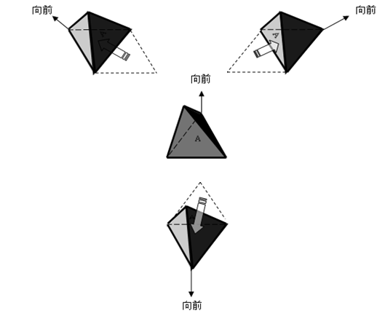
二. 例题选讲

Slide 12
二. 例题选讲
例题3.
有一个2*n的点阵，平行于坐标轴的方向上相邻的点之间可以连边，维护以下操作：
(1)在某两点之间连边（可以连边的话）
(2)拆除某条边
(3)询问某两点是否连通
Notes:
共有14种连通情况

Slide 13
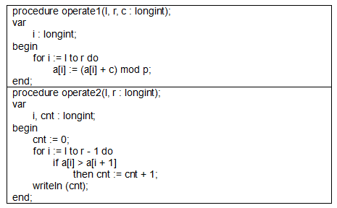
二. 例题选讲
例题4.
优化下面代码

Slide 14
二. 例题选讲
例题5.
对于一个序列维护以下操作：
(1)修改某个a[i]的值
(2)输入l,r，选出区间[l,r]中的所有a[i]。问他们两两只差的和是多少、差的平方和是多少。
答案mod 10001输出。
Notes:
共有14种连通情况

Slide 15
二. 例题选讲
例题6.
对于一个序列维护以下操作：
(1)对i=l,l+1,…,r执行：a[i] = a[i] * a[i]
(2)求a[l] + a[l+1] +…+ a[r]的结果
答案mod 2010输出。
Notes:
共有14种连通情况

Slide 16
二. 例题选讲
例题7.
某个MP3具有键盘锁定功能，即：MP3有两个状态“激活态”“锁定态”。当在激活态下连续T秒没有进行操作时，MP3将自动进入“锁定态”，而在锁定态下，任何一个操作后MP3将进入激活态但是这个操作本身不会被执行。例如当T=3时，如果第1、4、8、9秒各有一个操作，那么其中只有第8秒的操作不会被执行。

Slide 17
二. 例题选讲
例题7.
现在输入一串操作列，每个操作要么是音量+，要么是音量-。MP3的有效音量范围是0-MAX（当音量为0时，操作音量-之后音量仍然为0，MAX类似）。
输入n、v2、操作序列、每个操作的时间，输出最大的T的可能值以及在此前提下最大的v1，使得在初始情况下MP3处于“锁定态”并且音量为v1的情况下，最终音量为v2。如果T的值多大都有可能则输出“infinite”
n<=200000，MAX<=5000

Slide 18
二. 例题选讲
例题8.
在一个矩形区域内有若干个平行于坐标轴的矩形障碍物。问，不与障碍物冲突的最大正方形的边长能有多大？
障碍物个数<=100000

